Slide 1
Herzlich willkommen
Neue Kernlehrpläne für die
Sekundarstufe I des Gymnasiums
Kernlehrplan
Evangelische Religionslehre
Implementation

Slide 2
Gliederung des Vortrags
Merkmale der neuen Kernlehrpläne
Übergreifende Aufgaben
Schulinterne Lehrpläne
Der Kernlehrplan Evangelische Religionslehre im Detail
Fachliche Unterstützungsmaterialien

Slide 3
Gliederung des Vortrags
Merkmale der neuen Kernlehrpläne
Übergreifende Aufgaben
Schulinterne Lehrpläne
Der Kernlehrplan Evangelische Religionslehre im Detail
Fachliche Unterstützungsmaterialien

Slide 4
Grundsätze
Wiedereinführung von G9 ab Schuljahr 2019/2020
  aufsteigend, beginnend mit den Jahrgangsstufen 5 und 6
Weiterentwicklung des bisherigen Kernlehrplans
  Orientierung an der Struktur des KLP GOSt
  Gültigkeit für die Sek I des Gymnasiums, d.h. G9 und G8
  Anpassung an zeitgemäße Ansprüche (fachliche und didaktische Entwicklung)

Slide 5

Bewährte Merkmale
Kernlehrpläne in NRW formulieren
schulformbezogene landesweit verbindliche Standards,
den fachlichen Kern der dafür erforderlichen Kompetenzen einschließlich zugrunde liegender Wissensbestände,
eine Progression der Kompetenzentwicklung über mindestens zwei Stufen (Ende der Erprobungsstufe, Ende der Sekundarstufe I),
keine Aussagen zur konkreten Gestaltung und Durchführung des Unterrichts.
(Dies ist Aufgabe der schulinternen Lehrpläne.)

Slide 6
Grundkonstrukt und zentrale Begriffe
Ziele des Faches/
Übergreifende fachliche Kompetenz
Kapitel 1
Kompetenzbereiche
(Prozesse)
Kapitel 2.1
Inhaltsfelder
(Gegenstände)
Kapitel 2.1
Kompetenzerwartungen
(Verknüpfung von Prozessen und Gegenständen)
Kapitel 2.2 und 2.3

Slide 7
Gliederung des Kernlehrplans
Kapitel | Gliederungspunkt
 | Vorbemerkungen
1 | Aufgaben und Ziele des Faches
2 | Kompetenzbereiche, Inhaltsfelder und Kompetenzerwartungen
2.1 | Kompetenzbereiche und Inhaltsfelder des Faches
2.2 | Kompetenzerwartungen und inhaltliche Schwerpunkte bis zum Ende der Erprobungsstufe
2.3 | Kompetenzerwartungen und inhaltliche Schwerpunkte bis zum Ende der Sekundarstufe I
3 | Lernerfolgsüberprüfung und Leistungsbewertung

Slide 8
Neue Akzentsetzungen der Kernlehrpläne
Ausschärfung der Fachlichkeit
  Präzisere Beschreibung fachlicher Inhalte
  Präzisere Beschreibung fachlicher Prozesse
Gestaltungsspielräume
  Zeit zum Üben, Wiederholen, Vertiefen
  Möglichkeiten zur Auseinandersetzung mit eigenen Fragestellungen
Bezug auf fachübergreifende Zielsetzungen
  Bildung in der digitalen Welt und Medienbildung
  (Medienkompetenzrahmen NRW)
  Rahmenvorgabe Verbraucherbildung

Slide 9
Gliederung
Merkmale der neuen Kernlehrpläne
Übergreifende Aufgaben
Schulinterne Lehrpläne
Der Kernlehrplan Evangelische Religionslehre im Detail
Fachliche Unterstützungsmaterialien

Slide 10
Aufträge für alle Fächer insbesondere
Bildung in der digitalen Welt
Grundlage: Medienkompetenzrahmen NRW
Verbraucherbildung
Grundlage: Rahmenvorgabe Verbraucherbildung in Schule
Einbindung in die Kernlehrpläne
Fachspezifische Anbindung und Konkretisierung
Erreichen der Ziele der Vorgaben arbeitsteilig im Zusammenspiel aller Fächer und im Verlauf des gesamten Bildungsgangs
Synopsen dazu werden den Schulen über den Lehrplannavigator zur Verfügung gestellt.

Slide 11
Fachliche Einbindung des MKR
1
Gebrauch digitaler
Basiswerkzeuge
2
Entwicklung fachlicher
Kompetenzen mithilfe
digitaler Medien
1
2
4
3
Thematisierung in
fachlichen Inhalten
3
4
Informatische
Grundbildung

Slide 12
Einbindung des Medienkompetenzrahmens
Kernlehrpläne leisten einen wichtigen Beitrag, die Kompetenzanforderungen des MKR fachlich zu konkretisieren.
Bezüge zur Informatik werden fachangemessen aufgezeigt (z.B. in Mathematik: Algorithmen erkennen).
Weitergehende Unterstützungsmaterialien zur Stärkung der informatischen Bildung werden zur Verfügung gestellt.
Der MKR ist und bleibt verbindlicher Orientierungs-rahmen für die Weiterentwicklung des schulischen Medienkonzepts.

Slide 13
Fachliche Einbindung RV Verbraucherbildung
Übergreifender Bereich Allgemeiner Konsum
Bereich A: Finanzen, Marktgeschehen, Verbraucherrecht | Bereich B: Ernährung und Gesundheit | Bereich C: Medien und Information in der digitalen Welt | Bereich D: Leben, Wohnen, Mobilität
Zieldimensionen (Z): Auseinandersetzung mit
  Individuellen Bedürfnissen und Bedarfen (Z 1)
  Gesellschaftlichen Einflüssen auf Konsumentscheidungen (Z 2)
  Individuellen und gesellschaftlichen Folgen des Konsums (Z 3)
  Politisch-rechtlichen und sozioökonomischen Rahmenbedingungen (Z 4)
  Kriterien für Konsumentscheidungen (Z 5)
  Individuellen, kollektiven und politischen Gestaltungsoptionen des Konsums (Z 6)

Slide 14
Gliederung
Merkmale der neuen Kernlehrpläne
Übergreifende Aufgaben
Schulinterne Lehrpläne
Der Kernlehrplan Evangelische Religionslehre im Detail
Fachliche Unterstützungsmaterialien

Slide 15

Schulinterne Lehrpläne - rechtlicher Rahmen
SchulG § 29
Unterrichtsvorgaben
Das Ministerium erlässt in der Regel schulformspezifische Vorgaben für den Unterricht (Richtlinien, Rahmenvorgaben, Lehrpläne). Diese legen insbesondere die Ziele und Inhalte für die Bildungsgänge, Unterrichtsfächer und Lernbereiche fest und bestimmen die erwarteten Lernergebnisse (Bildungsstandards).
Die Schulen bestimmen auf der Grundlage der Unterrichtsvorgaben nach Absatz 1 in Verbindung mit ihrem Schulprogramm schuleigene Unterrichtsvorgaben.
Unterrichtsvorgaben nach den Absätzen 1 und 2 sind so zu fassen, dass für die Lehrerinnen und Lehrer ein pädagogischer Gestaltungsspielraum bleibt.

Slide 16
Schulinterne Lehrpläne - rechtlicher Rahmen
SchulG § 70
Fachkonferenz, Bildungsgangkonferenz
Die Fachkonferenz berät über alle das Fach oder die Fachrichtung betreffenden Angelegenheiten einschließlich der Zusammenarbeit mit anderen Fächern. Sie trägt Verantwortung für die schulinterne Qualitätssicherung und -entwicklung der fachlichen Arbeit und berät über Ziele, Arbeitspläne, Evaluationsmaßnahmen und -ergebnisse und Rechenschaftslegung.
Die Fachkonferenz entscheidet in ihrem Fach insbesondere über
  Grundsätze zur fachdidaktischen und fachmethodischen Arbeit,
  Grundsätze zur Leistungsbewertung,
  Vorschläge an die Lehrerkonferenz zur Einführung von Lernmitteln.

Slide 17


Curriculumentwicklung
Kompetenz-erwartungen
Was?
Welches Niveau?
Wofür?
Kompetenz-entwicklung
Wie?
Wann?
Womit?
Kern-lehrpläne
Schulinterne
Lehrpläne

Slide 18
Funktionen von schulinternen Lehrplänen
Schulbezogene Konkretisierung der Kernlehrpläne
Instrument zur Unterrichtsentwicklung und Unterrichtsvorbereitung
Abgestimmte Konzepte zur Leistungsbewertung
Ausgestaltung von Freiräumen
Grundlage der fachlichen Arbeit im Team
Transparenz für alle am Bildungsprozess Beteiligten
Maßstab für Evaluation und Rechenschaftslegung

Slide 19
Gliederung für einen schulinternen Lehrplan
Inhalt
1 Rahmenbedingungen der fachlichen Arbeit
2 Entscheidungen zum Unterricht
  2.1 Unterrichtsvorhaben
  2.2 Grundsätze der fachmethodischen und fachdidaktischen Arbeit
  2.3 Grundsätze der Leistungsbewertung und Leistungsrückmeldung
  2.4 Lehr- und Lernmittel
3 Entscheidungen zu fach- und unterrichtsübergreifenden Fragen
4 Qualitätssicherung und Evaluation

Slide 20
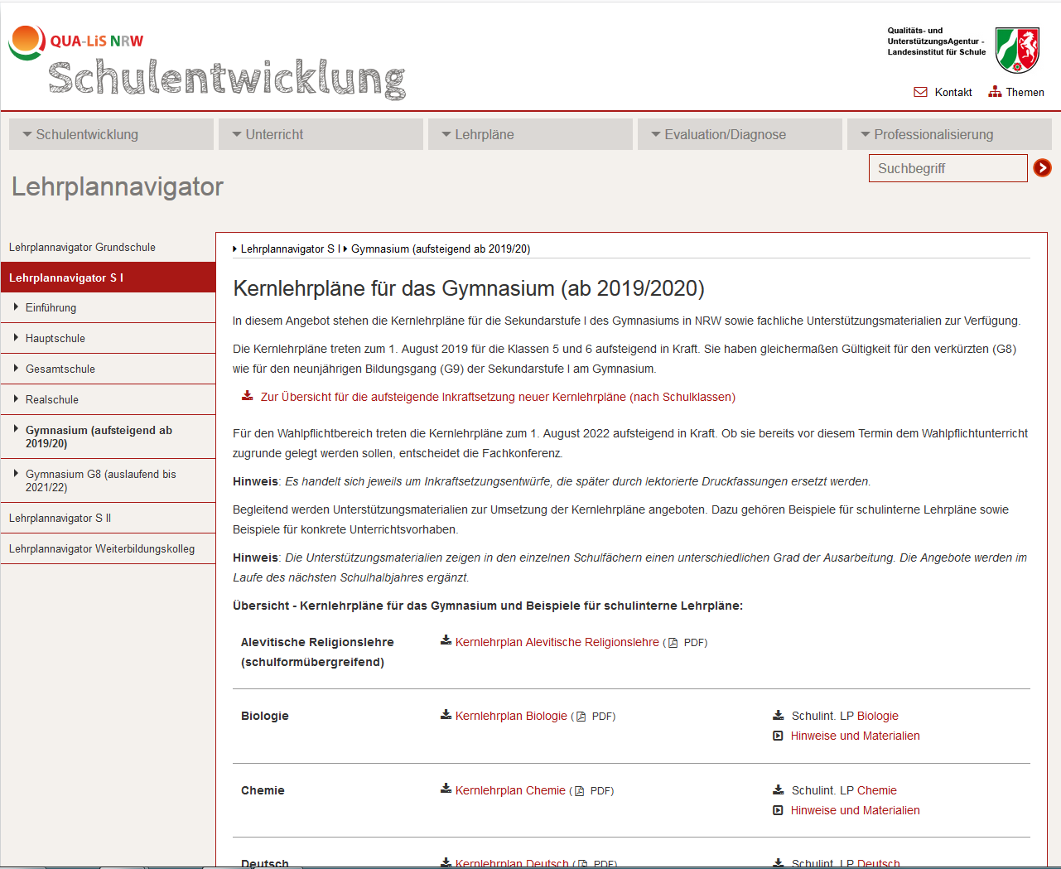
Materialien im Lehrplannavigator

Slide 21
Gliederung
Merkmale der neuen Kernlehrpläne
Übergreifende Aufgaben
Schulinterne Lehrpläne
Der Kernlehrplan Evangelische Religionslehre im Detail
Fachliche Unterstützungsmaterialien

Slide 22
Leitgedanken bei der Überarbeitung des KLP ER
Inhaltliche Anpassung an die verlängerte Lernzeit: Möglichkeit einer vertieften Beschäftigung mit fachlichen Themen ohne Ausweitung der Quantität von Kompetenzerwartungen
Ergänzung inhaltlicher Schwerpunkte, die den fachlichen Bildungsanspruch stärker konturieren: Subjektorientierung, Lebensweltorientierung
Verdeutlichung der Anschlussfähigkeit an die Sekundarstufe II (Auswirkungen auf Bezeichnung und Reihenfolge von Inhaltsfeldern)

Slide 23
Leitgedanken bei der Überarbeitung des KLP ER
Betonung hermeneutischer Basiskompetenzen durch Ausweisung eines eigenen Inhaltsfeldes, das den Umgang mit biblischen Texten nicht nur auf der Prozessebene „Methodenkompetenz“ beschreibt
Kompatibilität mit dem konfessionell-kooperativen Religionsunterricht (gemäß RdErl v. 20.06.2003, geändert durch Erlass vom 12.08.2017)

Slide 24
Entscheidungen für die Inhaltsfelder
alt: Inhaltfelder (IF) KLP ER SI G8 :
neu: Inhaltsfelder (IF) KLP ER SI Gy:
Entwicklung einer eigenen religiösen Identität
Christlicher Glaube als Lebensorientierung
Einsatz für Gerechtigkeit und Menschenwürde
Kirche und andere Formen religiöser Gemeinschaft
Religionen und Weltanschauungen im Dialog
Religiöse Phänomene in Alltag und Kultur
Menschliches Handeln in Freiheit und Verantwortung
Die Frage nach Gott
Jesus, der Christus
Kirche und andere Formen religiöser Gemeinschaft
Zugänge zur Bibel
Religionen und Weltanschauungen im Dialog
Religion in Alltag und Kultur

Slide 25
Vergleich der Inhaltsfelder ER Sek II / Sek I
IF KLP Sek II (GOSt) ER
IF KLP Sek I Gy ER
Der Mensch in christlicher Perspektive
Christliche Antworten auf die Gottesfrage
Das Evangelium von Jesus Christus
Die Kirche und ihre Aufgabe in der Welt
Verantwortliches Handeln aus christlicher Motivation
Die christliche Hoffnung auf Vollendung
Menschliches Handeln in Freiheit und Verantwortung
Die Frage nach Gott
Jesus, der Christus
Kirche und andere Formen religiöser Gemeinschaft
Zugänge zur Bibel
Religionen und Weltanschauungen im Dialog
Religion in Alltag und Kultur

Slide 26
Vergleich der Inhaltsfelder KR und ER KLP Sek I
IF KLP Sek I Gy KR
IF KLP Sek I Gy ER
Menschsein in Freiheit und Verantwortung
Sprechen von und mit Gott
Jesus, der Christus
Kirche als Nachfolgegemeinschaft
Bibel als „Ur-kunde“ des Glaubens
Weltreligionen im Dialog
Religion in einer pluralen Gesellschaft
Menschliches Handeln in Freiheit und Verantwortung
Die Frage nach Gott
Jesus, der Christus
Kirche und andere Formen religiöser Gemeinschaft
Zugänge zur Bibel
Religionen und Weltanschauungen im Dialog
Religion in Alltag und Kultur

Slide 27
Veränderungen im Einzelnen
Kompetenzbereiche und Kompetenzerwartungen
Konkretisierte Kompetenzerwartungen werden nur im Bereich der Sach- und Urteilskompetenz ausgewiesen.
Die Untergliederung in Wahrnehmungs- und Deutungskompetenz im Bereich der Sachkompetenz ist bei den konkretisierten Kompetenzerwartungen entfallen.
Bei den übergeordneten Kompetenzerwartungen wurde die Untergliederung in Wahrnehmungs- und Deutungskompetenz im Bereich der Sachkompetenz sowie in Dialog- und Gestaltungskompetenz im Bereich der Handlungskompetenz beibehalten.

Slide 28
Veränderungen im Einzelnen
neues Inhaltsfeld „Zugänge zur Bibel“ (IF 5)
Verlegung des inhaltlichen Schwerpunktes zur „Prophetie“ aus der Erprobungsstufe in die Jahrgänge 7 bis Ende Sek I (analog zu KR)
Verlegung des Aspekts „Gottesbestreitung“ aus dem früheren IF 5 („Religionen und Weltanschauungen im Dialog“, nun IF 6) in das aktuelle IF 2 („Die Frage nach Gott“)
neue inhaltliche Schwerpunkte:
Leben in Gemeinschaft (Jg. 5/6)
Leben in partnerschaftlichen Beziehungen (Ende Sek I)
Verhältnis von Kirche, Staat und Gesellschaft (Ende Sek I)
Kirche in totalitären Systemen (Ende Sek I)
Umgang mit Tod und Trauer (Ende Sek I)
Fundamentalismus und Religion (Ende Sek I)

Slide 29
Inhaltliche Schwerpunkte (IF 1)
alt: Inhaltsfeld 3: Einsatz für Gerechtigkeit und Menschenwürde | neu: Inhaltsfeld 1: Menschliches Handeln in Freiheit und Verantwortung
Inhaltliche Schwerpunkte Jg. 5-6 | Inhaltliche Schwerpunkte Jg. 5-6
Zukunftsgewissheit und Gegenwartskritik: Propheten damals und heute Verantwortung für die Welt als Gottes Schöpfung | Leben in Gemeinschaft Verantwortung in der Welt als Gottes Schöpfung
Inhaltliche Schwerpunkte Jg. 7- 9 | Inhaltliche Schwerpunkte Jg. 7- Ende Sek I
Diakonie – Einsatz für die Würde des Menschen Verantwortung für eine andere Gerechtigkeit in der Einen Welt | Leben in partnerschaftlichen Beziehungen prophetischer Protest diakonisches Handeln

Slide 30
Inhaltliche Schwerpunkte (IF 2)
alt: Inhaltsfeld 1: Entwicklung einer eigenen religiösen Identität | neu: Inhaltsfeld 2: Die Frage nach Gott
Inhaltliche Schwerpunkte Jg. 5-6 | Inhaltliche Schwerpunkte Jg. 5-6
Gottesvorstellungen im Lebenslauf | Gottesvorstellungen und der Glaube an Gott
Inhaltliche Schwerpunkte Jg. 7- 9 | Inhaltliche Schwerpunkte Jg. 7- Ende Sek I
Bilder von Männern und Frauen als Identifikationsangebote Reformatorische Grundeinsichten als Grundlagen der Lebensgestaltung | reformatorische Grundeinsichten als Grundlagen der Lebensgestaltung Auseinandersetzung mit der Gottesfrage zwischen Bekenntnis, Indifferenz und Bestreitung

Slide 31
Inhaltliche Schwerpunkte (IF 3)
alt: Inhaltsfeld 2: Christlicher Glaube als Lebensorientierung | neu: Inhaltsfeld 3: Jesus, der Christus
Inhaltliche Schwerpunkte Jg. 5-6 | Inhaltliche Schwerpunkte Jg. 5-6
Lebensangebote von Jesus aus Nazareth | Jesus von Nazareth in seiner Zeit und Umwelt
Inhaltliche Schwerpunkte Jg. 7- 9 | Inhaltliche Schwerpunkte Jg. 7- Ende Sek I
Die Botschaft Jesu vom Reich Gottes Der Hoffnungshorizont von Kreuz und Auferweckung Jesu Christi | Jesu Botschaft vom Reich Gottes Kreuzestod und Auferstehung Jesu Christi

Slide 32
Inhaltliche Schwerpunkte (IF 4)
alt: Inhaltsfeld 4: Kirche und andere Formen religiöser Gemeinschaft | neu: Inhaltsfeld 4: Kirche und andere Formern religiöser Gemeinschaft
Inhaltliche Schwerpunkte Jg. 5-6 | Inhaltliche Schwerpunkte Jg. 5-6
Kirche in konfessioneller Vielfalt | Kirche in konfessioneller Vielfalt
Inhaltliche Schwerpunkte Jg. 7- 9 | Inhaltliche Schwerpunkte Jg. 7- Ende Sek I
Kirche und religiöse Gemeinschaften im Wandel | Kirche und religiöse Gemeinschaften im Wandel Verhältnis von Kirche, Staat und Gesellschaft Kirche in totalitären Systemen

Slide 33
Inhaltliche Schwerpunkte (IF 5)
neues Inhaltsfeld „Zugänge zur Bibel“:
Inhaltsfeld | Inhaltlicher Schwerpunkt Jg. 5-6 | Inhaltliche Schwerpunkte Jg. 7- Ende Sek I
neu: Inhaltsfeld 5: Zugänge zur Bibel | die Bibel Geschichte, Aufbau und Bedeutung | biblische Texte als gedeutete Glaubenserfahrungen

Slide 34
Inhaltliche Schwerpunkte (IF 6)
alt: Inhaltsfeld 5: Religionen und Weltanschauungen im Dialog | neu: Inhaltsfeld 6: Religionen und Weltanschauungen im Dialog
Inhaltliche Schwerpunkte Jg. 5-6 | Inhaltliche Schwerpunkte Jg. 5-6
Der Glaube an Gott in den abrahamitischen Religionen und seine Konsequenzen für den Alltag | Glaube und Lebensgestaltung von Menschen jüdischen, christlichen sowie islamischen Glaubens
Inhaltliche Schwerpunkte Jg. 7- 9 | Inhaltliche Schwerpunkte Jg. 7- Ende Sek I
Auseinandersetzung mit Gott zwischen Bekenntnis, Indifferenz und Bestreitung Weltbilder und Lebensregeln in Religionen und Weltanschauungen | Weltbild und Lebensgestaltung in Religionen und Weltanschauungen

Slide 35
Inhaltliche Schwerpunkte (IF 7)
alt: Inhaltsfeld 6: Religiöse Phänomene in Alltag und Kultur | neu: Inhaltsfeld 7: Religion in Alltag und Kultur
Inhaltliche Schwerpunkte Jg. 5-6 | Inhaltliche Schwerpunkte Jg. 5-6
Ausdrucksformen von Religion im Lebens- und Jahreslauf | Ausdrucksformen von Religion im Lebens- und Jahreslauf
Inhaltliche Schwerpunkte Jg. 7- 9 | Inhaltliche Schwerpunkte Jg. 7- Ende Sek I
Religiöse Prägungen in Kultur, Gesellschaft und Staat | religiöse Symbole in Kultur und Gesellschaft Umgang mit Tod und Trauer Fundamentalismus und Religion

Slide 36
Verbraucherbildung und digitale Bildung in konkreten Kompetenzerwartungen
Begründungen/
Leitgedanken
Die Schülerinnen und Schüler erörtern bezogen auf ihren Alltag die Möglichkeiten eines nachhaltigen Umgangs mit den Ressourcen der Erde vor dem Hintergrund der Verantwortung für die Schöpfung (IF 1 UK)
zum inhaltlichen Schwerpunkt
Jg. 5/6
Verantwortung in der Welt als Gottes Schöpfung
Berücksichtigung des Aspekts „Verbraucherbildung“

Slide 37
Verbraucherbildung und digitale Bildung in konkreten Kompetenzerwartungen
Begründungen/ Leitgedanken
Die Schülerinnen und Schüler erörtern persönliche und gesellschaftliche Konsequenzen (…), auch im Hinblick auf Herausforderungen durch den digitalen Wandel der Gesellschaft.(IF 1UK)
zum inhaltlichen Schwerpunkt
Jg. 7 - Ende Sek. I:
prophetischer Protest
Einbezug „Bildung in der digitalen Welt“
Verlegung in 7 - Ende Sek I:
vom Anspruch angemessen
analog zu KR

Slide 38
Verbraucherbildung und digitale Bildung in konkreten Kompetenzerwartungen
zum inhaltlichen Schwerpunkt Jg. 7 – Ende Sek I:
biblische Texte als gedeutete Glaubenserfahrungen
Begründungen/
Leitgedanken
Die Schülerinnen und Schüler bewerten an Beispielen die Rezeption biblischer Texte in der analogen und digitalen Medienkultur.
(IF 5 UK).
Berücksichtigung des Aspekts „Bildung in der digitalen Welt“

Slide 39
Kompetenzerwartungen neuer inhaltlicher Schwerpunkte (Bsp. IF 1)
Die Schülerinnen und Schüler beurteilen sexuelle Gemeinschaft unter der Perspektive wechselseitiger Verantwortung (UK).
Begründungen/
Leitgedanken
zum inhaltlichen Schwerpunkt Jg. 7 - Ende Sek. I:
Leben in partnerschaftlichen Beziehungen
Lebensweltorientierung / Subjektorientierung
Verantwortungsaspekt
Fächerübergreifende Zusammenarbeit mit dem Fach Biologie

Slide 40
Kompetenzerwartungen neuer inhaltlicher Schwerpunkte (Bsp. IF 4)
Die Schülerinnen und Schüler identifizieren Auswirkungen eines totalitären Systems auf kirchliche Strukturen und kirchliches Leben
(SK).
Begründungen/
Leitgedanken
zum inhaltlichen Schwerpunkt
Jg. 7 - Ende Sek. I:
Lebensweltbezug: Kirche und Gesellschaft
Kirche in totalitären Systemen
Verantwortung des einzelnen Menschen

Slide 41
Kompetenzerwartungen neuer inhaltlicher Schwerpunkte (Bsp. IF 5)
zum inhaltlichen Schwerpunkt Jg. 7 – Ende Sek I:
biblische Texte als gedeutete Glaubenserfahrungen
Die Schülerinnen und Schüler vergleichen die Bedeutung der Bibel im Christentum mit dem Stellenwert der heiligen Schriften in anderen Religionen. (SK)
Begründungen/
Leitgedanken
grundlegendes Anliegen, die Bibel auszulegen und zu verstehen
hermeneutische Basiskompetenzen

Slide 42
Kompetenzerwartungen neuer inhaltlicher Schwerpunkte (Bsp. IF 7)
zum inhaltlichen Schwerpunkt Jg. 7 – Ende Sek I:
Umgang mit Tod und Trauer
Die Schülerinnen und Schüler unterscheiden religiöse und säkulare Symbole und Rituale im Umgang mit Tod und Trauer und setzen sich mit deren Bedeutung für die Bewältigung von Endlichkeitserfahrungen auseinander. (SK)
Begründungen/
Leitgedanken
Lebensweltbezug / Subjektbezug

Slide 43
Kompetenzerwartungen neuer inhaltlicher Schwerpunkte (Bsp. IF 7)
zum inhaltlichen Schwerpunkt Jg. 7 – Ende Sek I:
Fundamentalismus und Religion
Die Schülerinnen und Schüler erläutern Gemeinsamkeiten und Unterschiede religiös-fundamentalistischer und religiös verbrämter extremistischer Überzeugungen in unterschiedlichen Religionen in Bezug auf ihre Ursache und Wirkung. (SK)
Begründungen/
Leitgedanken
Lebensweltbezug / Subjektbezug
Interreligiöse Perspektive

Slide 44
Gliederung des Vortrags
Merkmale der neuen Kernlehrpläne
Übergreifende Aufgaben
Schulinterne Lehrpläne
Der Kernlehrplan Evangelische Religionslehre im Detail
Fachliche Unterstützungsmaterialien

Slide 45
Beispiele für Unterrichtsvorhaben …
In dem Beispiel für einen schulinternen Lehrplan für das Fach Evangelische Religionslehre wird in Kapitel 2.1 („Unterrichtsvorhaben“) eine Übersicht möglicher Unterrichtsvorhaben präsentiert.
… und weitere Unterstützungsmaterialien:
Zusätzlich zu dem Beispiel für einen schulinternen Lehrplan werden Beispiele für konkretisierte Unterrichtsvorhaben mit komplett ausgewiesenen konkretisierten Kompetenzerwartungen, Anregungen für didaktisch-methodische Entscheidungen usw. in einem separaten Dokument zur Verfügung gestellt.
Weitere Unterstützungsmaterialien (z. B. Synopsen zu Vorgaben des KLP) stehen ebenfalls zur Verfügung.

Slide 46
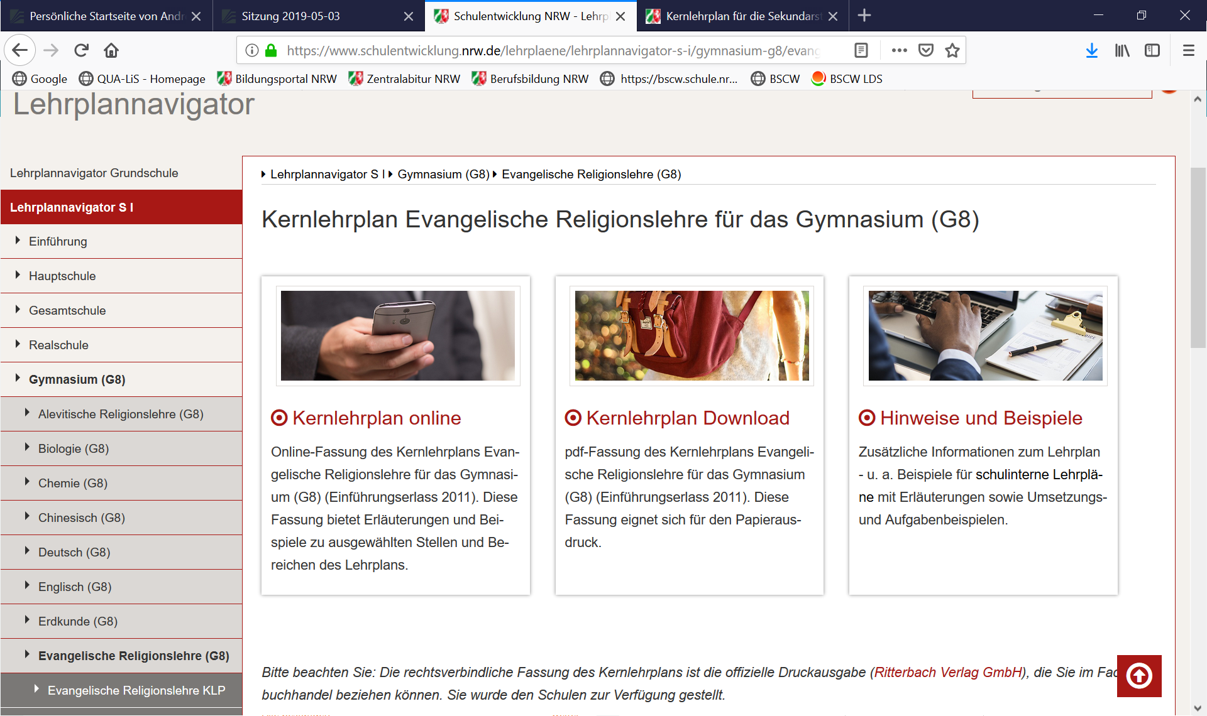
Materialien im Lehrplannavigator (vgl. bisher G 8)

Slide 47

Herzlichen Dank für Ihre Aufmerksamkeit!

